Slide 1
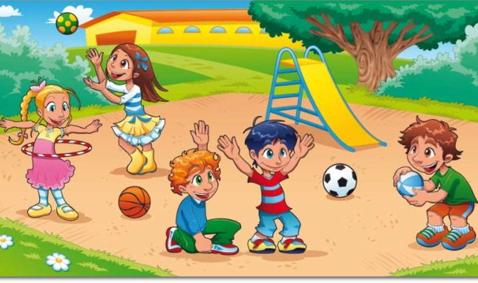
Играем летом с детьми
Подготовила: Мингалева Ирина
Александровна, воспитатель IКК

Slide 2
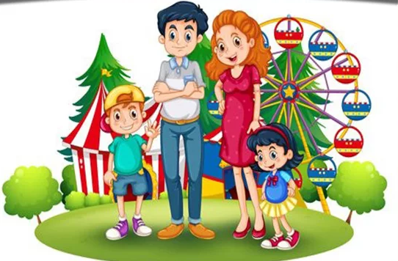
Игры с родителями – это неотъемлемая часть развития детей. Это и укрепление здоровья, и хорошее настроение. Совместные игры сближают родителей и детей. Ваш ребенок придет в восторг, когда увидит серьезного папу, весело играющего в мяч. Для дошкольника «игра – единственный способ освободиться от роли ребенка, оставаясь ребенком». Для взрослого - «единственный способ стать снова ребенком, оставаясь взрослым».
Во что же можно поиграть с ребенком, чтобы это доставило радость вам и вашим детям? Выбирайте те игры, которые доступны вашему ребенку. Учитывайте, что у детей быстро пропадет увлечение, если они не испытывают радость победы. Вспомните игры, в которые вы играли в детстве, научите этим играм своего ребенка. Это доставит огромное удовольствие и ему, и вам, воспоминания детства очень приятны! Попросите ребенка познакомить вас с играми, в которые он играет в детском
саду со своими сверстниками. Будьте внимательным слушателем, ведь это самые ценные минуты вашего общения. Кроме отличного настроения игры способствуют улучшению взаимоотношений в семье, сближают детей и родителей. Предлагаем вам некоторый перечень игр, которые вы можете использовать с детьми во время летнего отдыха.

Slide 3
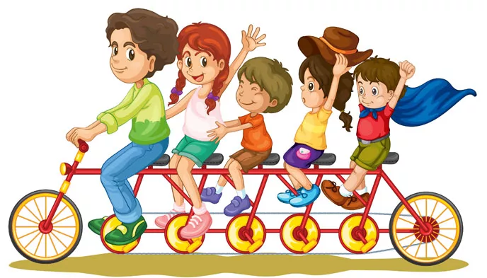
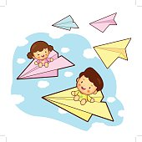

Игры в городе
Катание на велосипеде, самокате, роликах - не только веселое занятие, но и очень полезное, хорошо развивает зрительно-моторную координацию.
Рисовать мелками на улице интересно в любом возрасте. Причем рисовать можно не только человечков, картинки, но и изучать буквы, цифры и т. д. Можно поиграть в игру «Полоса препятствий». Рисуется длинная линия с разными изгибами, зигзагами, по которой надо пройти; кружочки, по которым надо прыгать; следы ног, на которые надо ставить ноги. В эту игру можно играть вместе с детьми, они будут в восторге.
Игры с обручем и скакалкой помогут улучшить физическую подготовку ребенка. Можно поставить обручи ребром, чтобы ребенок прополз по тоннелю или положить два обруча рядом и учить ребенка прыгать «с кочки на кочку".
Надувание мыльных пузырей доставит массу удовольствия детям.
Пускание бумажных самолетиков. Можно соревноваться - у кого пролетит дальше и быстрее.

Slide 4
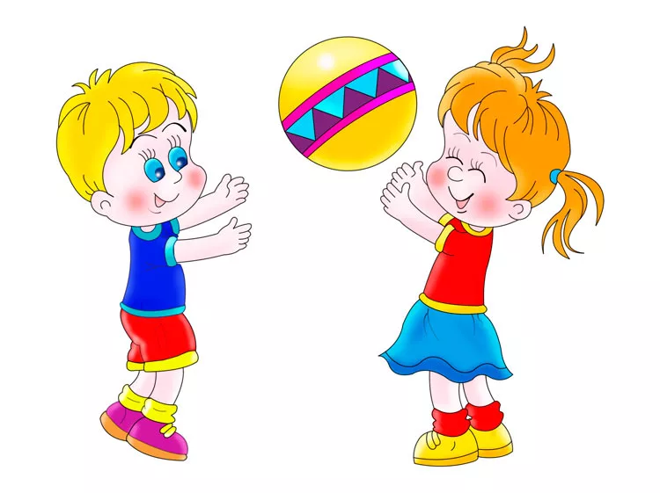
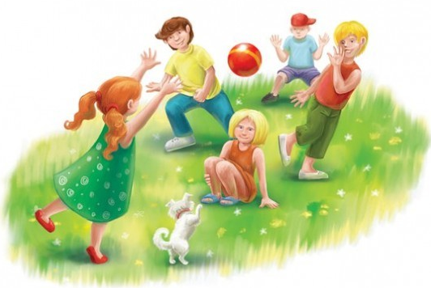
Игры с мячом развивают ловкость, крупную моторику, улучшают координацию движений. Можно поиграть в футбол, волейбол, баскетбол и др.
«Съедобное – несъедобное»
Это одна из древних игр. Ее правила довольно просты. Игроки стоят в ряд, ведущий кидает мяч по очереди каждому из игроков, при этом произносит какое-нибудь слово. Если слово «съедобное», игрок должен поймать мяч, если «несъедобное» - оттолкнуть. Если игрок ошибается, то он меняется местами с ведущим.
«Назови животное»
Можно использовать разную классификацию предметов (города, имена, фрукты, овощи и т. д.). Игроки встают по кругу и начинают передавать мяч друг другу, называя слово. Игрок, который не может быстро назвать слово, выбывает из игры. Играя в такую игру, вы расширяете кругозор и словарный запас своего ребенка.
«Догони мяч»
Если у вас на отдыхе оказалось два мяча, можно поиграть в эту игру. Правила очень просты. Игроки передают по команде мяч друг другу, стараясь, чтобы один мяч не догнал другой.

Slide 5
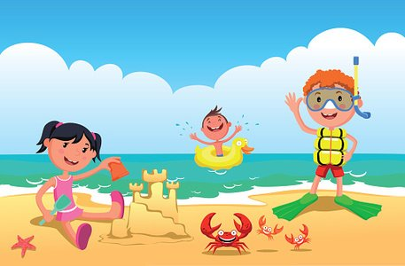
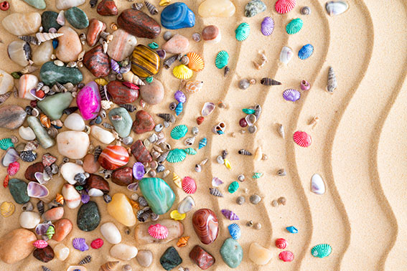
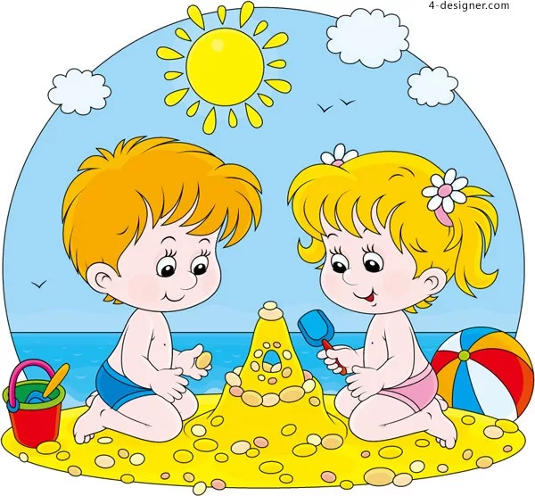
Игры на пляже
На берегу моря тоже можно придумать много игр. Если берег песчаный, лучшее занятие - возведение башенок или замков. Можно соревноваться, кто быстрее построит или чья башенка выше. Если берег каменистый можно увлечь ребенка собиранием интересных камней, а потом вместе раскрасить их дома. Хороши игры с надувным мячом, они тренируют координацию движений, развивают ловкость и реакцию.

Slide 6

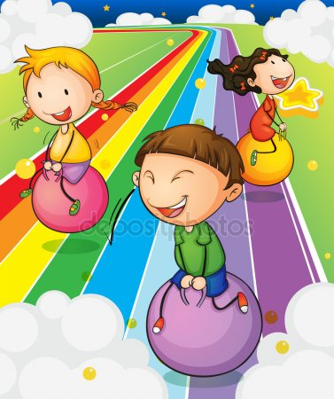
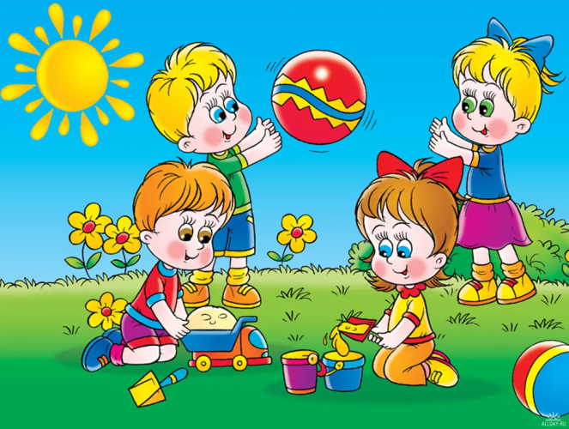
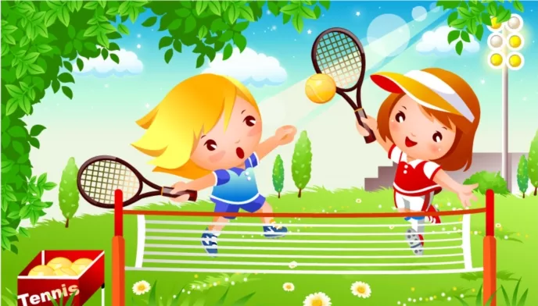
Игры на природе
Выезжая на природу можно взять с собой мячи, ракетки с воланом, ведерки и устроить веселые соревнования. Например, "Кто больше соберет шишек" или "Кто самый ловкий". Поставьте на пенек пластиковую бутылку и пусть все участники пытаются сбить ее шишкой. Собирайте с ребенком желуди для поделок и растения для гербария.

Slide 7
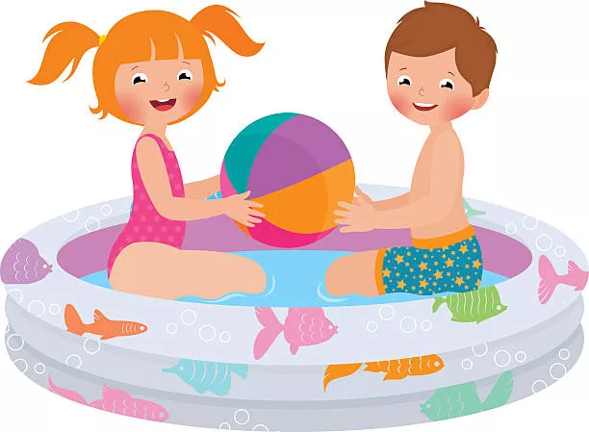
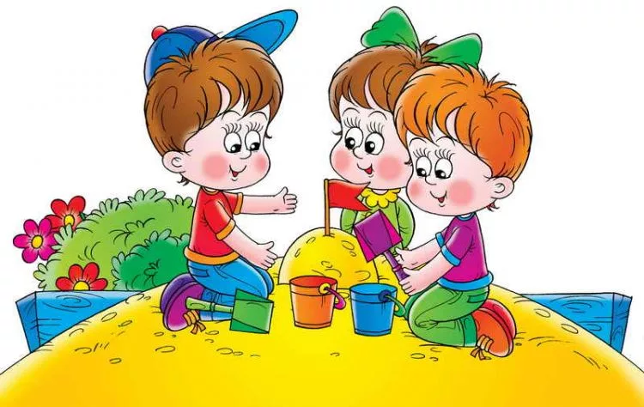

Игры на даче
Чтобы отдых на даче запомнился ребенку не хуже курортного, его надо правильно организовать. Ребенку понадобиться площадка с надувным бассейном, песочницей, подвесной качелей, кольцом для баскетбола. Этот перечень позволят себе родители даже с ограниченным бюджетом. Предоставьте ребенку свободу действий. Игры в землекопа, переливание воды в различные емкости, полив грядок, изучение насекомых - очень увлекательные занятия.

Slide 8

На самом деле вариантов летних игр очень много, подключайте свою фантазию, изобретательность, и каждый день лета будет праздником для вас и вашего ребенка!
Желаю вам хорошего настроения, солнечных и веселых летних дней!

